Slide 1
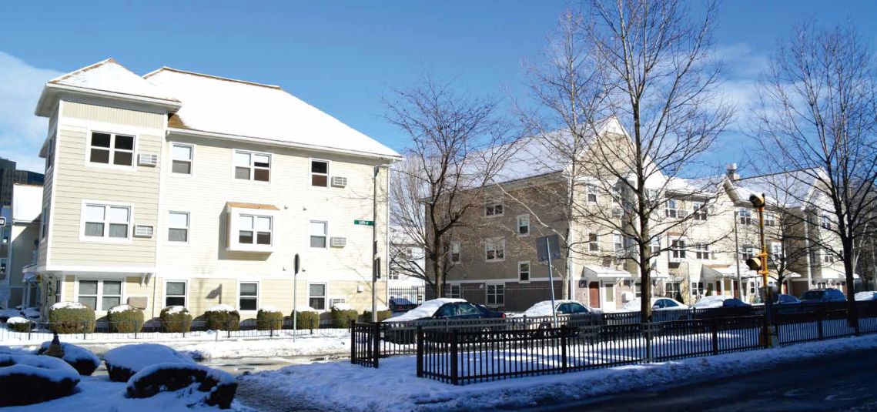
私たちと一緒に働きませんか？
社会福祉法人●●●●会
■■■■■苑
～看護職員募集のご案内～
Sample
施
設
概
要
私たちの施設はこんなところ！
●法人・施設概要
●法人・施設概要
法人概要
本社所在地 ●●●県
従業員数 ○名
うち看護職員 ○名
事業所数 ■ ■ ■
施設概要
所在地 ●●県●●●市
従業員数 ○名
（うち看護職員 ○名）
入居者数 ○名
働き方に関する指標 | 平成●年●月時点の実績
年次有給休暇取得率 | ＸＸ％
平均所定外労働時間（月間） | ＺＺ時間
介護職一人当たり夜勤回数 | Ａ回／月
看護職オンコール対応回数 | Ｂ回／月
●採用に関するお問合せ先
●福利厚生・ワーク・ライフ・バランスに関する取組など
問合せ先：
連絡先 TEL：00-0000-0000 FAX00-0000-0000
e-mail：aaaaaaaa@bbb.co.jp
担当者名：
社会保険・・・・・・・・・・・・・ 休暇制度・・・・・・・・・・・・・ 家賃補助・・・・・・・・・・・・・ 育児・介護休業制度・・・・・ 短時間勤務制度・・・・・・・・ | ● ● ● ● ●

Slide 2
看護職員募集のご案内
こんな期待に応える施設です
【当該法人・施設における看護及び介護方針】
【当該法人・施設の経営方針】
【当該法人・施設における利用者・家族へのサービス提供理念】
【当該法人・施設における職員に対する考え方・期待】
【当該法人・施設で働くことの魅力】
【施設長】
●● ●●
■職歴
【仕事における座右の銘】
【趣味・家族構成等】
【看護部】
●● ●● 部長
■職歴
【仕事における座右の銘】
【趣味・家族構成等】
どんな職場？
【当該施設における看護及び介護方針（看護師の立場から）】
【施設と病院の看護の違い（当該施設において看護職に期待されること）】
【（ターゲット層にあわせ）子育て中の看護職の有無や管理職としての配慮等】
【自身のキャリア形成の経験談（介護領域への進出、家庭との両立、マネジメントの苦労等）】
【当該施設で働くことの魅力】
【当該施設における看護及び介護方針（看護師の立場から）】
【施設と病院の看護の違い（当該施設において看護職に期待されること）】
【（ターゲット層にあわせ）子育て中の看護職の有無や管理職としての配慮等】
【自身のキャリア形成の経験談（介護領域への進出、家庭との両立、マネジメントの苦労等）】
【当該施設で働くことの魅力】
【施設と病院の看護の違い（採用・人事の立場から）】
【当該施設の看護理念】
【日々の業務】
【施設で働くことの魅力】
【介護施設におけるチーム】
【看護職へのバックアップ体制（医師・医療機関との連携状況など）】
【看護職の教育研修機会・キャリアパス】⇒【上記の活用実績】
【ワーク・ライフ・バランス施策】⇒【上記の活用実績】
【求める人物像】
【転職検討者へのメッセージ】
【採用担当・人事】
●● ●●
1

Slide 3
看護職員募集のご案内
看護職のキャリア支援
看護職のキャリア
記載事項案
【当該施設の看護職員のキャリアパス】
【キャリアパスの実現を支援するための教育・研修機会の紹介】
【メンター制度などの全人的な成長・育成支援体制などの紹介】
2000年入職
Aさん（看護師）
キャリアパスと成長の機会
キャリアパスと成長の機会
区分 | 対応役職位 | 等級概念 | マネジメントコース | スペシャリストコース | 研修メニュー等
管理職 | 法人幹部・ 施設幹部 | 経営補佐 統括管理
 | 看護管理者 （部長・課長） | 管理業務 経営幹部候補
リーダー職 (管理職候補） | 主任・副主任 | 小規模業務管理 監督業務
 | リーダー | 熟練者 下級者指導
一般職 | 一般 | 業務遂行
 | 新人 | 基本実務
入職1【経営スキル研修】
○・・・・・
○・・・・・・・・0年目～
入職15年目～
【法人本部への出向】
○・・・・・
○・・・・・・・・
入職10～15年目
入職10年目～
【技術指導研修】
○・・・・・
○・・・・・・・・
【キャリア形成研修Ⅱ】
○・・・・・
○・・・・・・・・
入職6～10年目
入職6～10年目
【マネジメント研修】
○・・・・・
○・・・・・・・・
【キャリア形成研修Ⅰ】
○・・・・・
○・・・・・・・・
入職4～5年目
【看護指導者研修】
○・・・・・
○・・・・・・・・
入職2～3年目
入職1～2年目
【新人研修】
○介護施設での看護
○・・・・・・・・
2

Slide 4
看護職員募集のご案内
看護職から見た職場
看護職から見た職場
【前職と転職を考えたきっかけ・理由】
【転職に際して介護施設は念頭にあったか】
【なぜ介護施設に転職したのか（考えが変わったか）】
【日常業務について】
【転職してみた感想（看護職としてやりがいを感じる瞬間）】
【仕事上の不安の払拭方法】
【プライベートとの両立状況】
【今後のキャリアパス】
【未来の同僚に一言】
2002年入職
Bさん（看護師）
看護職の仕事紹介
看護職の仕事紹介
記載事項案
【当該施設の看護職員の勤務体制】
【当該施設の一日の流れ】
【当該施設で看護師が求められる専門性や判断内容等】
2012年入職
Cさん（看護師）
私たちの仕事
私たちの仕事
Ａさんの事例
【入居の経緯】
・どのような経緯で入居に至ったか。
【状態像】
・既往症等、介護にあたって医療的なケア・留意が必要な事項
【ケア・看護職として】
・介護計画、看護職としての関与
・看護職として担う仕事・責任
【ご利用者とのエピソード】
・ご利用者との間のエピソード、看護職としてやりがいを感じた瞬間
3

